Slide 1

Java EE
Luca l., Lukas, Simon

Slide 2
Inhalt
Allgemeines
Demo
Code
Fazit
Fragen

Slide 3
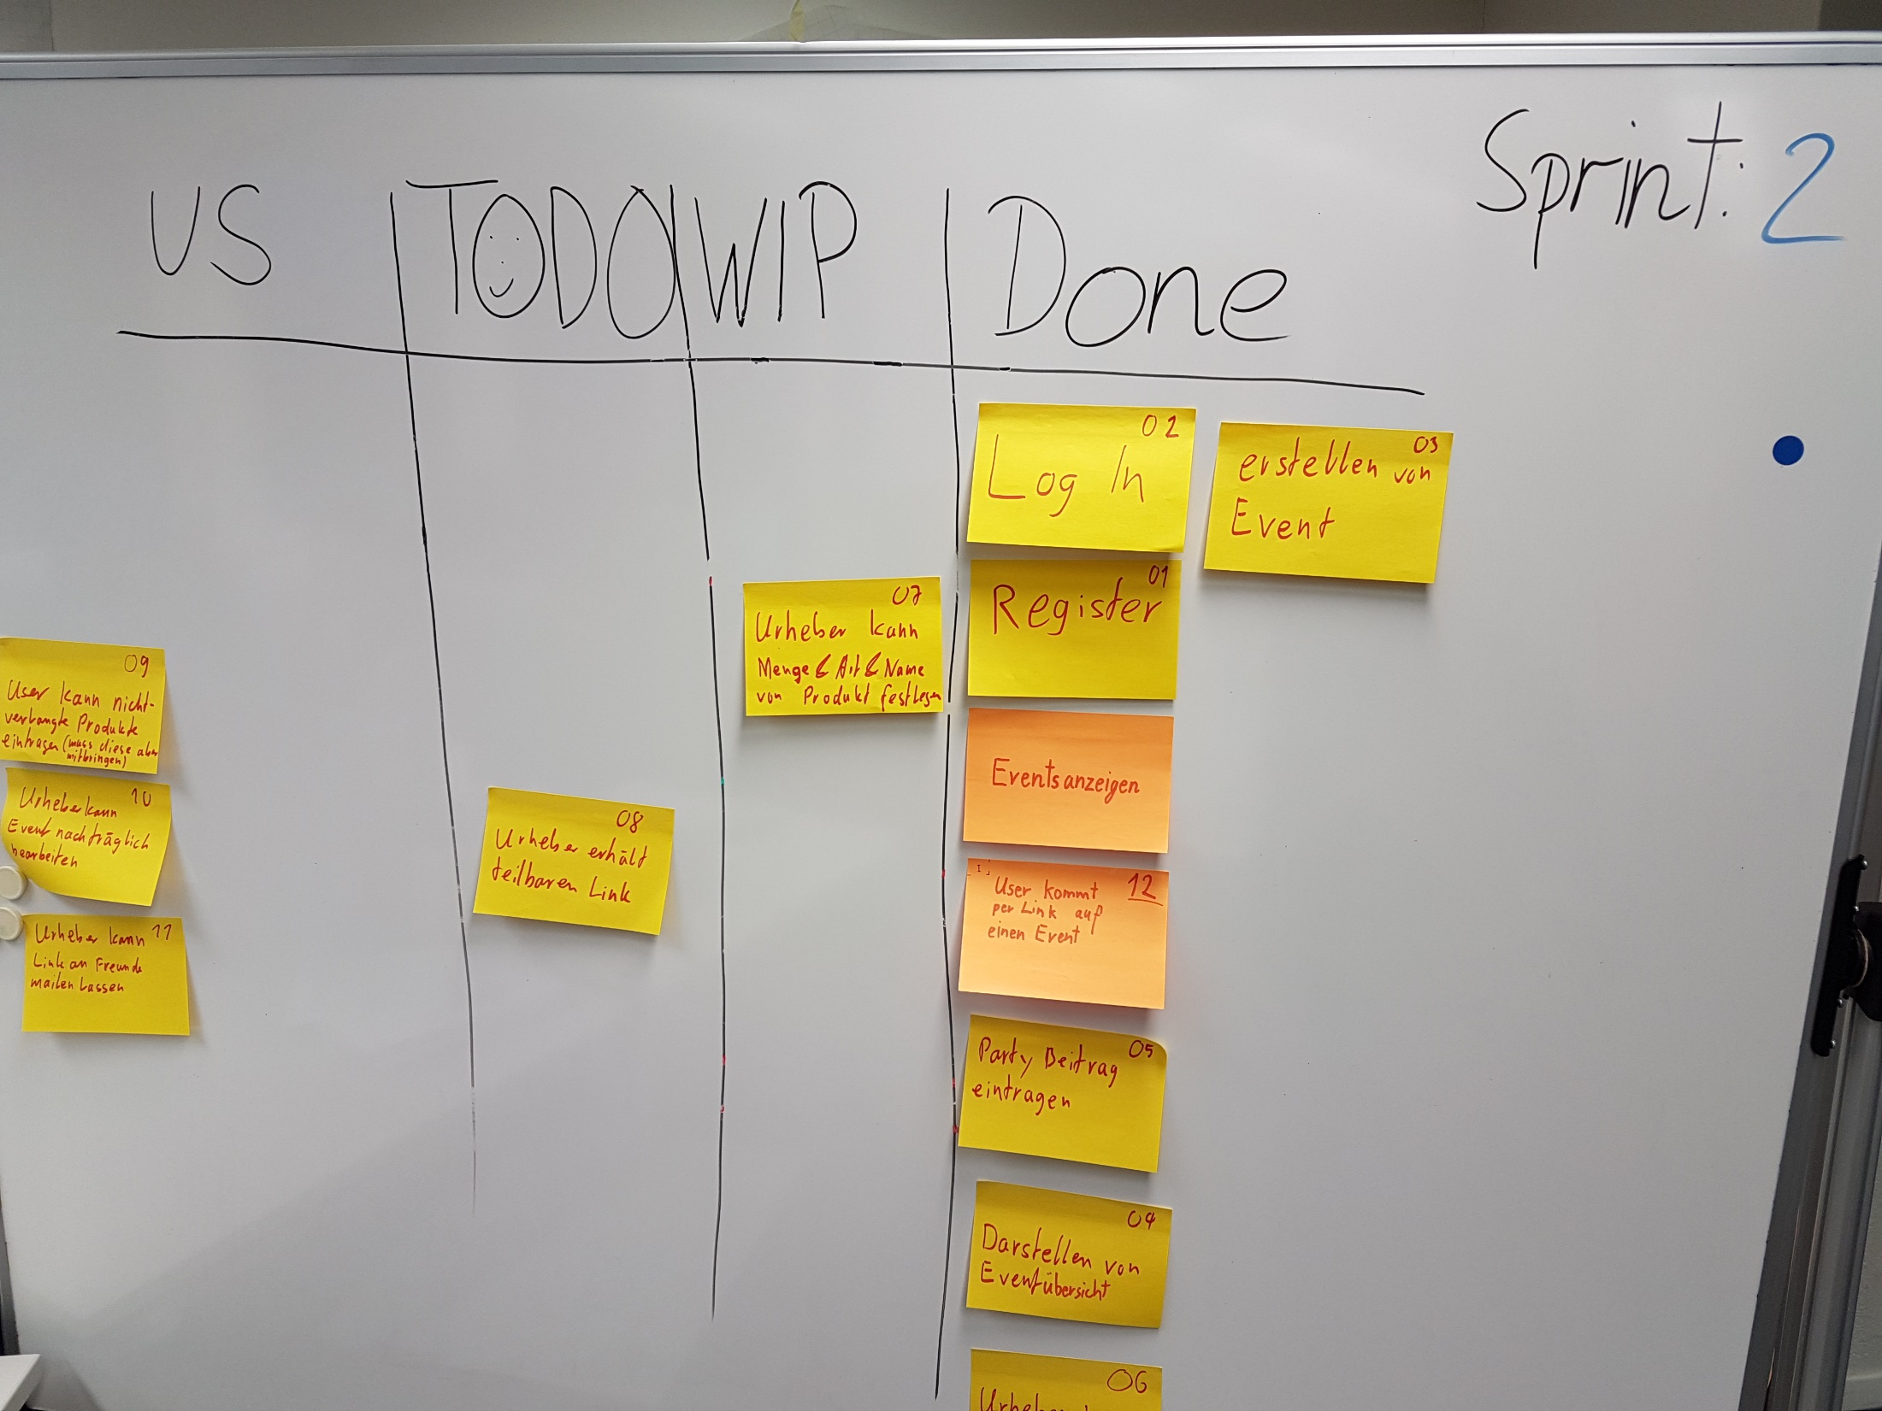
Allgemeines
Vorgehensweise
SCRUM
Aufteilen der Arbeit
Gegenseitiges Helfen
Flexibles Arbeiten

Slide 4
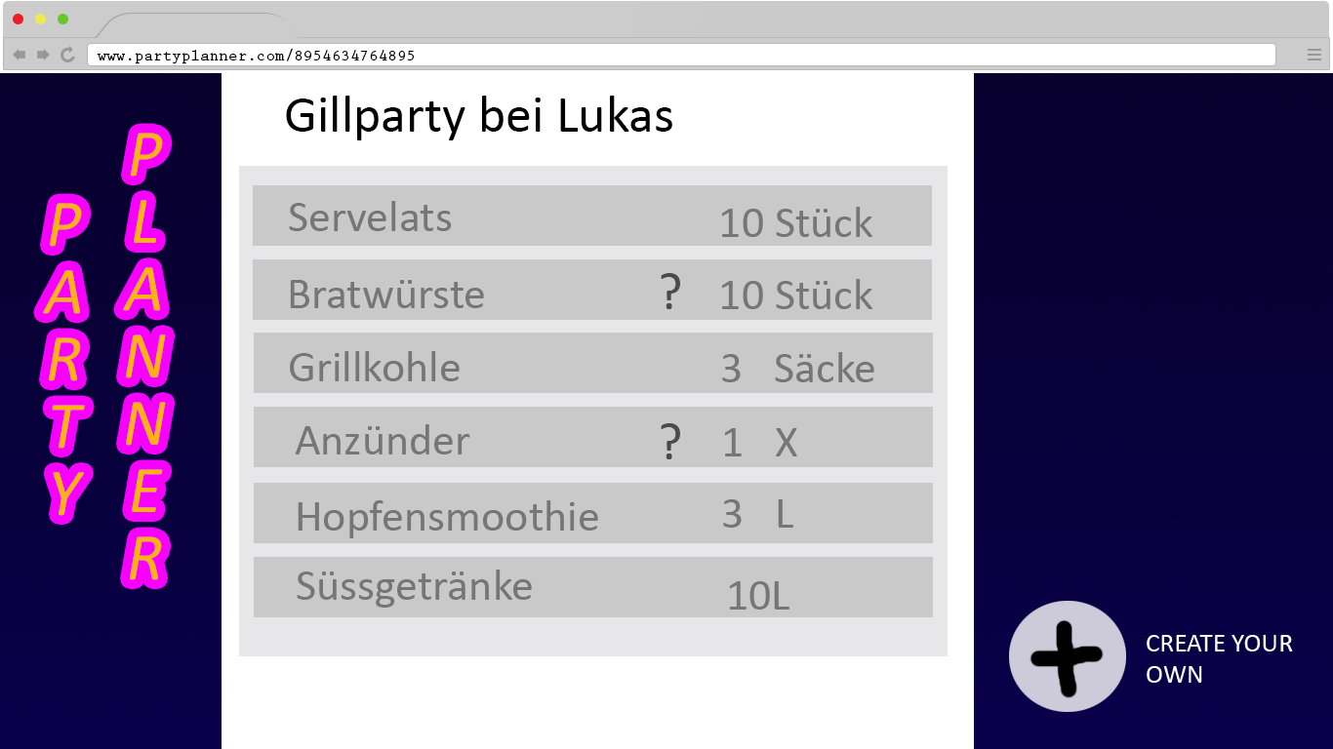
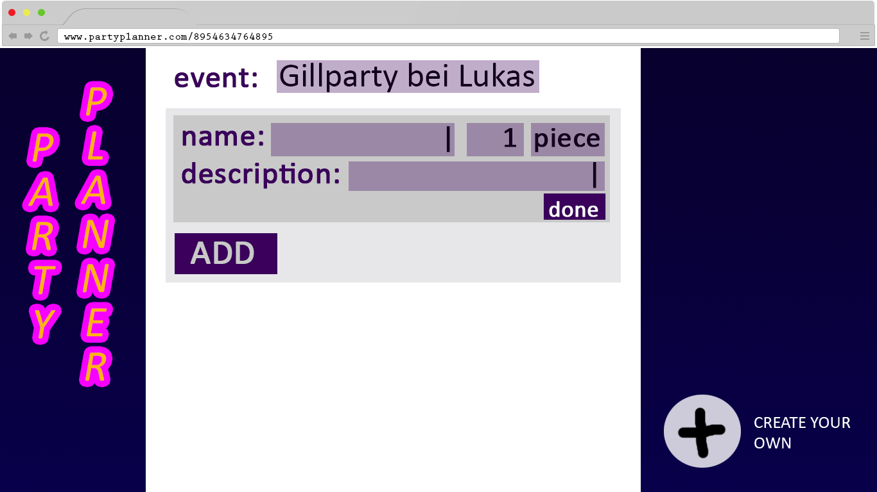
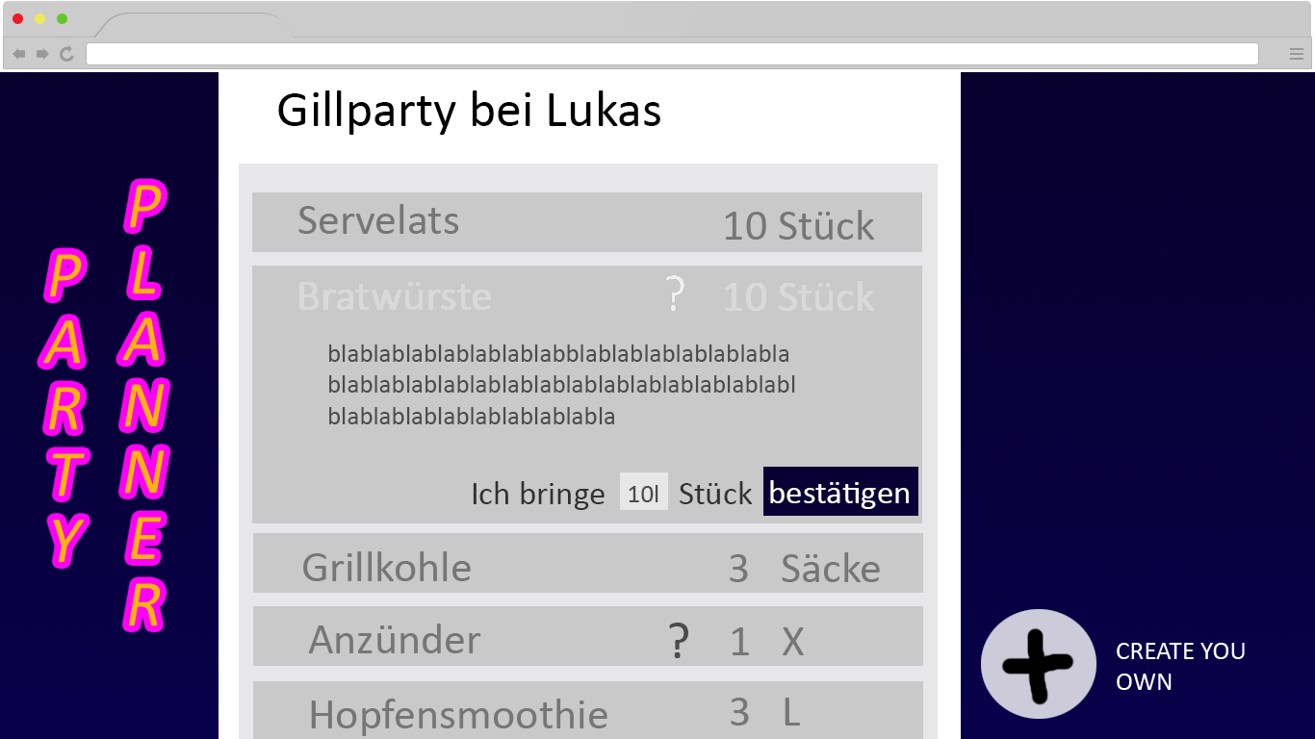
Vorgehensweise
MockUps

Slide 5
Allgemeines
Eingesetzte Mittel
Glassfish
Firefox
Github
Java
Html

Slide 6
Demo

Slide 7
Code
Github,
Eclipse

Slide 8
Fazit
Schlechte Planung
Absprache oft unzureichend
Lernerfahrung (Teamwork)
Lernerfahrung (Technologien)

Slide 9
Fragen

